Slide 1


Методы моделирования физических процессов
Лекция №3 (МКЭ-1)
Подготовил Захаров Юрий

Slide 2







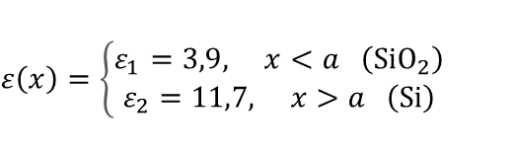
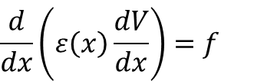

Проблемы с МКР (нелинейные среды)
$$ε\left(x\right)=\left\{\begin{aligned}ε_{1}=3,9, x<a \left({SiO}_{2}\right) \\ ε_{2}=11,7, x>a \left(Si\right)\end{aligned}\right.$$
$$\frac{d}{dx}\left(ε\left(x\right)\frac{dV}{dx}\right)=f$$
SiO₂
Si
SiO₂
Si
$$u_{m−1}$$
$$u_{m}$$
$$u_{m+1}$$
$$V$$
$$a$$
$$Δ$$
$$ε\frac{d^{2}V}{dx^{2}}+\frac{dε}{dx}\frac{dV}{dx}=f$$
$$ε$$
точное решение
$$ε_{2}$$
МКР, N = 10
МКЭ, N = 10
$$x$$
исходная ступенька
$$a$$
сглаженная ε, w = 0,1
$$ε_{1}$$
w
$$x$$

Slide 3








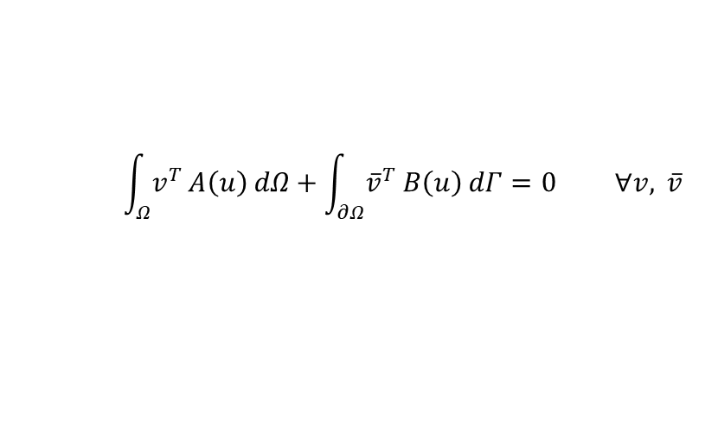







Подробнее про слабую форму ДУ
$$u″\left(x\right)=f\left(x\right), 0<x<1$$
$${\int_{0}^{1}{u^{′}\left(x\right)}}^{ }v^{′}(x) dx=−\int_{0}^{1}{f\left(x\right)}v(x) dx+{\left[u′(x)v(x)\right]}_{0}^{1} ∀v$$
$$v(x)⋅u^{″}(x)=v(x)⋅f\left(x\right)$$
$$u\left(0\right)=0, u′\left(1\right)=0$$
+ Граничные условия
$$u\left(0\right)=0, u′\left(1\right)=0$$
⇒ Сильная → слабая
$$v\left(x\right)$$
⇐ Слабая → сильная
1. Умножаем на любую функцию v(x) и интегрируем — законная операция, верная ∀v
1. ∫u′v′dx по частям обратно — граничные члены сокращаются:
$${\left[u′v\right]}_{0}^{1}−\int_{0}^{1}{u}″v dx=−\int_{0}^{1}{f} v dx+{\left[u′v\right]}_{0}^{1}$$
$$\int_{0}^{1}{u}″v dx=\int_{0}^{1}{f} v dx ∀v$$
$$0$$
$$1$$
$$⇒ \int_{0}^{1}{u"}v dx=\int_{0}^{1}{f}v dx ∀v$$
2. Интегрируем по частям — получили слабую форму:
$$\int_{0}^{1}{u}′v′ dx=−\int_{0}^{1}{f} v dx+{\left[u′v\right]}_{0}^{1}$$
2. Берём v — узкий импульс площади 1 в точке xᵢ: v → δ(x − xᵢ)
$$1/ε$$
$$\int_{0}^{1}{u\text{(}\text{x}\text{)}\text{δ}\text{(}\text{x} \text{-} \text{x}\text{ᵢ)}\text{dx}\text{=}\text{u}"(x_{i})}$$
$$x_{i}$$
$$1$$
В общем виде
$$A\left(u\right)=0, x∈Ω; B\left(u\right)=0, x∈∂Ω$$
$$\int_{0}^{1}{\text{f}\text{(}\text{x}\text{)}\text{δ}\text{(}\text{x} \text{-} \text{x}\text{ᵢ)}\text{dx}\text{=}\text{f}(x_{i})}$$
$$u″\left(x_{i}\right)=f\left(x_{i}\right) ∀x_{i} ⇒ u″=f$$
$$⇕$$
$$\int_{Ω}^{​}{v^{T}}A\left(u\right) dΩ+\int_{∂Ω}^{​}{{\overset{‾}{v}}^{T}}B\left(u\right) dΓ=0 ∀v, \overset{‾}{v}$$
v проверяет уравнение внутри области, v̄ — граничные условия

Slide 4




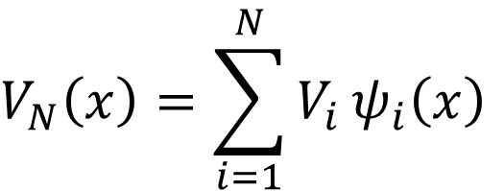
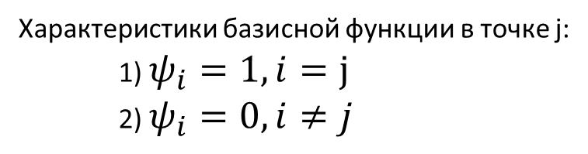





















Дискретизация. Базисные функции
Коэф. в узлах решетки
$$V_{N}\left(x\right)=\sum_{i=1}^{N}{V_{i}}ψ_{i}\left(x\right)$$
$$V\left(x\right)≈V_{N}\left(x\right)$$
Базисные функции
Хотим посчитать численно решение только в узлах сетки
Характеристики базисной функции в точке j:
1) $ψ_{i}=1,i=j$
2) $ψ_{i}=0, i≠j$
$$V$$
$$V$$
$$V_{3}$$
$$V_{2}$$
$$V_{4}$$
$$V_{2}$$
$$V_{5}$$
$$V_{6}$$
$$V_{1}$$
$$V_{1}$$
$$V_{11}$$
$$1$$
$$1$$
$$ψ_{1}$$
$$ψ_{2}$$
$$ψ_{3}$$
$$ψ_{4}$$
$$ψ_{5}$$
$$ψ_{6}$$
$$ψ_{1}$$
$$ψ_{2}$$
$$ψ_{11}$$
$$x$$
$$x$$
$$V_{N}\left(x\right)=V_{1}ψ_{1}\left(x\right)+V_{2}ψ_{2}\left(x\right)+V_{3}ψ_{3}\left(x\right)+V_{4}ψ_{4}\left(x\right)+V_{5}ψ_{5}\left(x\right)+V_{6}ψ_{6}\left(x\right)$$

Slide 5



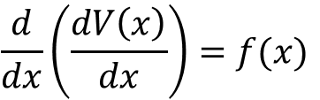



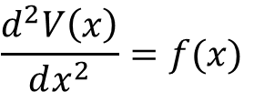



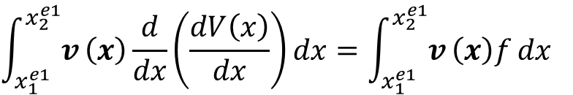



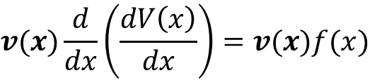


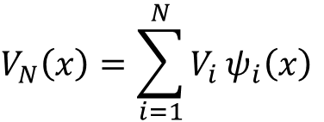
Уравнение Пуассона 1d. МКЭ
$$V_{N}\left(x\right)=\sum_{i=1}^{N}{V_{i}}ψ_{i}\left(x\right)$$
$$\frac{d^{2}V\left(x\right)}{dx^{2}}=f(x)$$
$$\frac{d}{dx}\left(\frac{dV\left(x\right)}{dx}\right)=f(x)$$
$$V$$
$$V_{1}^{e2}$$
$$V_{2}^{e1}$$
$$v(x)\frac{d}{dx}\left(\frac{dV\left(x\right)}{dx}\right)=v(x)f(x)$$
$$V_{1}^{e1}$$
$$V_{2}^{e2}$$
$$\int_{x_{1}^{e1}}^{x_{2}^{e1}}{v}\left(x\right)\frac{d}{dx}\left(\frac{dV\left(x\right)}{dx}\right)dx=\int_{x_{1}^{e1}}^{x_{2}^{e1}}{v}\left(x\right)f dx$$
$$1$$
$$ψ_{1}^{e1}$$
$$ψ_{2}^{e1}$$
$$ψ_{1}^{e2}$$
$$ψ_{2}^{e2}$$
$$x_{1}^{e1}$$
$$x_{2}^{e1}$$
$$x_{1}^{e2}$$
$$x_{2}^{e2}$$

Slide 6

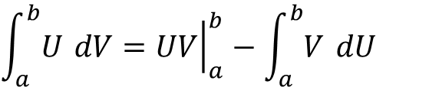
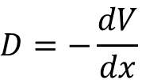
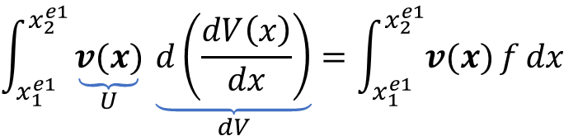
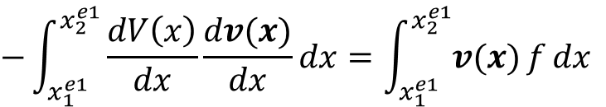
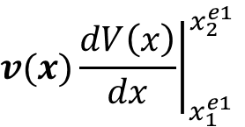
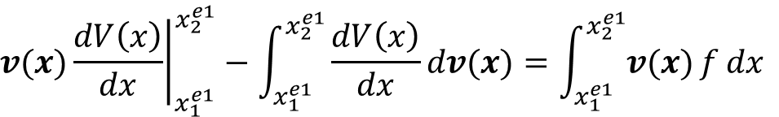
Уравнение Пуассона 1d. МКЭ
$$\int_{x_{1}^{e1}}^{x_{2}^{e1}}{\underset{U}{\underbrace{v(x)}}} \underset{dV}{\underbrace{d\left(\frac{dV\left(x\right)}{dx}\right)}}=\int_{x_{1}^{e1}}^{x_{2}^{e1}}{v(x)}f dx$$
$$\int_{a}^{b}{U} dV={\left.UV\right|}_{a}^{b}−\int_{a}^{b}{V} dU$$
$${\left.v(x)\frac{dV\left(x\right)}{dx}\right|}_{x_{1}^{e1}}^{x_{2}^{e1}}−\int_{x_{1}^{e1}}^{x_{2}^{e1}}{\frac{dV\left(x\right)}{dx}}dv(x)=\int_{x_{1}^{e1}}^{x_{2}^{e1}}{v(x)}f dx$$
$${\left.v(x)\frac{dV\left(x\right)}{dx}\right|}_{x_{1}^{e1}}^{x_{2}^{e1}}$$
$$−\int_{x_{1}^{e1}}^{x_{2}^{e1}}{\frac{dV\left(x\right)}{dx}}\frac{dv(x)}{dx}dx=\int_{x_{1}^{e1}}^{x_{2}^{e1}}{v(x)}f dx$$
$$D=−\frac{dV}{dx}$$
$$−v\left(x_{2}^{e1}\right)D\left(x_{2}^{e1}\right)+v\left(x_{1}^{e1}\right)D\left(x_{1}^{e1}\right)$$

Slide 7

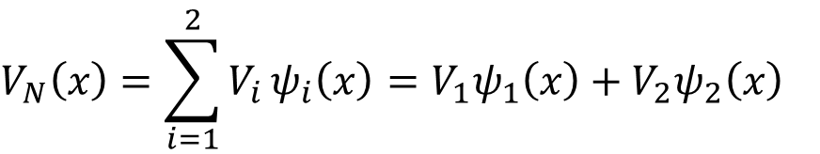
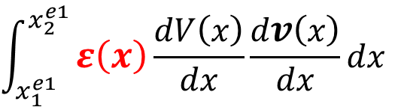
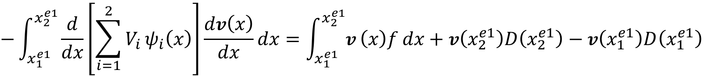

Уравнение Пуассона 1d. МКЭ
$$−\int_{x_{1}^{e1}}^{x_{2}^{e1}}{\frac{dV\left(x\right)}{dx}}\frac{dv\left(x\right)}{dx}dx=\int_{x_{1}^{e1}}^{x_{2}^{e1}}{v}\left(x\right)f dx+v\left(x_{2}^{e1}\right)D\left(x_{2}^{e1}\right)−v\left(x_{1}^{e1}\right)D\left(x_{1}^{e1}\right)$$
$$\int_{x_{1}^{e1}}^{x_{2}^{e1}}{ε\left(x\right)\frac{dV\left(x\right)}{dx}}\frac{dv\left(x\right)}{dx}dx$$
Можем интегрировать по $ε$
$$V_{N}\left(x\right)=\sum_{i=1}^{2}{V_{i}}ψ_{i}\left(x\right)=V_{1}ψ_{1}\left(x\right)+V_{2}ψ_{2}\left(x\right)$$
$$−\int_{x_{1}^{e1}}^{x_{2}^{e1}}{\frac{d}{dx}}\left[\sum_{i=1}^{2}{V_{i}}ψ_{i}\left(x\right)\right]\frac{dv\left(x\right)}{dx}dx=\int_{x_{1}^{e1}}^{x_{2}^{e1}}{v}\left(x\right)f dx+v\left(x_{2}^{e1}\right)D\left(x_{2}^{e1}\right)−v\left(x_{1}^{e1}\right)D\left(x_{1}^{e1}\right)$$
Берем в качестве пробной функции базисную функцию соответствующую одному элементу
$$v\left(x\right)=ψ_{i}\left(x\right)$$

Slide 8
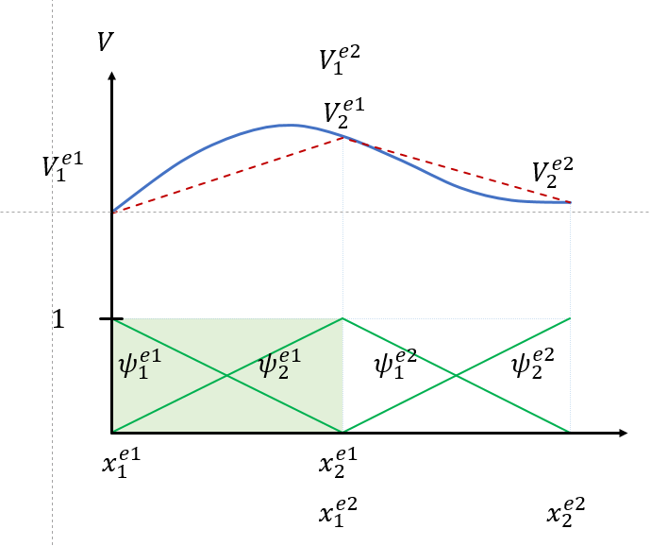
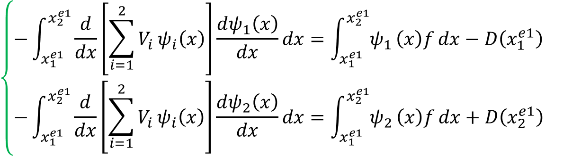
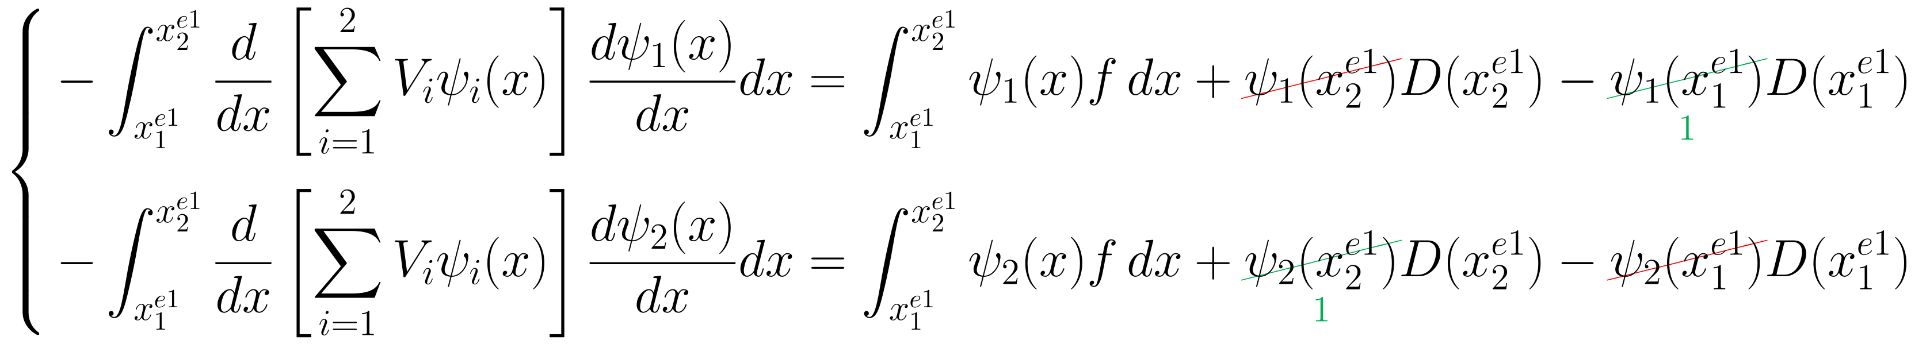
Уравнение Пуассона 1d. МКЭ
$$\left\{\begin{aligned}−\int_{x_{1}^{e1}}^{x_{2}^{e1}}{\frac{d}{dx}}\left[\sum_{i=1}^{2}{V_{i}}ψ_{i}\left(x\right)\right]\frac{dψ_{1}\left(x\right)}{dx}dx=\int_{x_{1}^{e1}}^{x_{2}^{e1}}{ψ_{1}}\left(x\right)f dx+ψ_{1}\left(x_{2}^{e1}\right)D\left(x_{2}^{e1}\right)−\underset{1}{ψ_{1}\left(x_{1}^{e1}\right)}D\left(x_{1}^{e1}\right) \\ −\int_{x_{1}^{e1}}^{x_{2}^{e1}}{\frac{d}{dx}}\left[\sum_{i=1}^{2}{V_{i}}ψ_{i}\left(x\right)\right]\frac{dψ_{2}\left(x\right)}{dx}dx=\int_{x_{1}^{e1}}^{x_{2}^{e1}}{ψ_{2}}\left(x\right)f dx+\underset{1}{ψ_{2}\left(x_{2}^{e1}\right)}D\left(x_{2}^{e1}\right)−ψ_{2}\left(x_{1}^{e1}\right)D\left(x_{1}^{e1}\right)\end{aligned}\right.$$
Это все еще для одного элемента
$$\left\{\begin{aligned}−\int_{x_{1}^{e1}}^{x_{2}^{e1}}{\frac{d}{dx}}\left[\sum_{i=1}^{2}{V_{i}}ψ_{i}\left(x\right)\right]\frac{dψ_{1}\left(x\right)}{dx}dx=\int_{x_{1}^{e1}}^{x_{2}^{e1}}{ψ_{1}}\left(x\right)f dx−D\left(x_{1}^{e1}\right) \\ −\int_{x_{1}^{e1}}^{x_{2}^{e1}}{\frac{d}{dx}}\left[\sum_{i=1}^{2}{V_{i}}ψ_{i}\left(x\right)\right]\frac{dψ_{2}\left(x\right)}{dx}dx=\int_{x_{1}^{e1}}^{x_{2}^{e1}}{ψ_{2}}\left(x\right)f dx+D\left(x_{2}^{e1}\right)\end{aligned}\right.$$

Slide 9

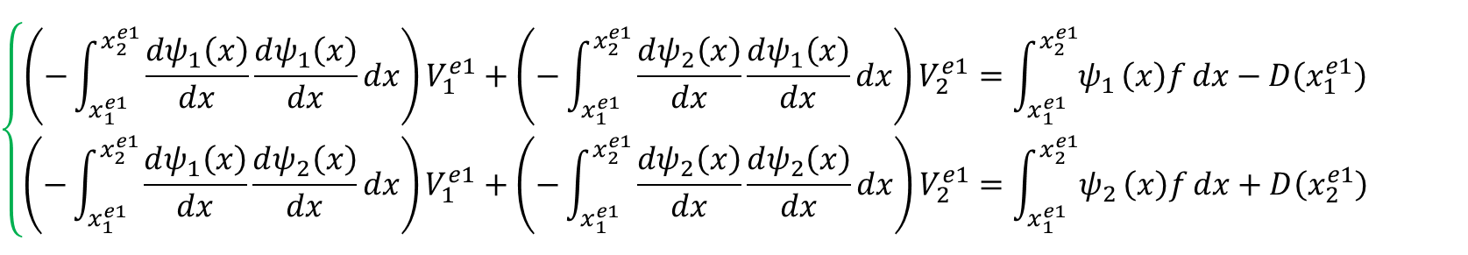


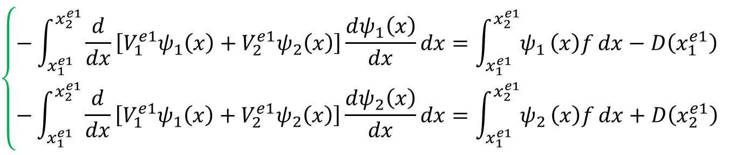



Уравнение Пуассона 1d. МКЭ
$$\left\{\begin{aligned}−\int_{x_{1}^{e1}}^{x_{2}^{e1}}{\frac{d}{dx}}\left[V_{1}^{e1}ψ_{1}\left(x\right)+V_{2}^{e1}ψ_{2}\left(x\right)\right]\frac{dψ_{1}\left(x\right)}{dx}dx=\int_{x_{1}^{e1}}^{x_{2}^{e1}}{ψ_{1}}\left(x\right)f dx−D\left(x_{1}^{e1}\right) \\ −\int_{x_{1}^{e1}}^{x_{2}^{e1}}{\frac{d}{dx}}\left[V_{1}^{e1}ψ_{1}\left(x\right)+V_{2}^{e1}ψ_{2}\left(x\right)\right]\frac{dψ_{2}\left(x\right)}{dx}dx=\int_{x_{1}^{e1}}^{x_{2}^{e1}}{ψ_{2}}\left(x\right)f dx+D\left(x_{2}^{e1}\right)\end{aligned}\right.$$
$V_{}^{e1}$ - не зависит от x, можно вынести за дифференциал
$$K_{11}$$
$$K_{12}$$
$$S_{1}$$
$$\left\{\begin{aligned}\left(−\int_{x_{1}^{e1}}^{x_{2}^{e1}}{\frac{dψ_{1}\left(x\right)}{dx}}\frac{dψ_{1}\left(x\right)}{dx}dx\right)V_{1}^{e1}+\left(−\int_{x_{1}^{e1}}^{x_{2}^{e1}}{\frac{dψ_{2}\left(x\right)}{dx}}\frac{dψ_{1}\left(x\right)}{dx}dx\right)V_{2}^{e1}=\int_{x_{1}^{e1}}^{x_{2}^{e1}}{ψ_{1}}\left(x\right)f dx−D\left(x_{1}^{e1}\right) \\ \left(−\int_{x_{1}^{e1}}^{x_{2}^{e1}}{\frac{dψ_{1}\left(x\right)}{dx}}\frac{dψ_{2}\left(x\right)}{dx}dx\right)V_{1}^{e1}+\left(−\int_{x_{1}^{e1}}^{x_{2}^{e1}}{\frac{dψ_{2}\left(x\right)}{dx}}\frac{dψ_{2}\left(x\right)}{dx}dx\right)V_{2}^{e1}=\int_{x_{1}^{e1}}^{x_{2}^{e1}}{ψ_{2}}\left(x\right)f dx+D\left(x_{2}^{e1}\right)\end{aligned}\right.$$
$$K_{21}$$
$$K_{22}$$
$$S_{2}$$

Slide 10
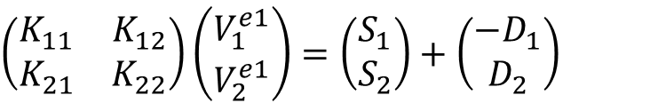
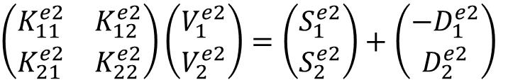
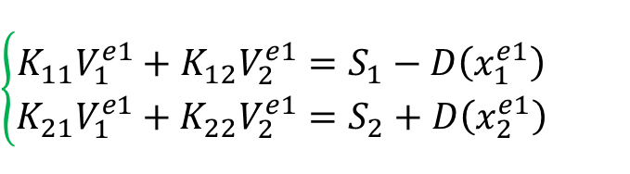
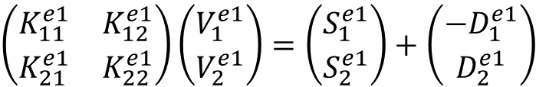
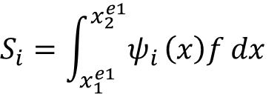
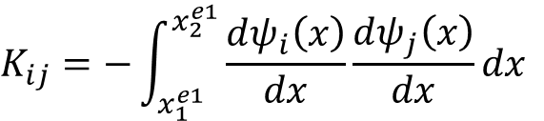
Уравнение Пуассона 1d. МКЭ
$$\left\{\begin{aligned}K_{11}V_{1}^{e1}+K_{12}V_{2}^{e1}=S_{1}−D\left(x_{1}^{e1}\right) \\ K_{21}V_{1}^{e1}+K_{22}V_{2}^{e1}=S_{2}+D\left(x_{2}^{e1}\right)\end{aligned}\right.$$
$$K_{ij}=−\int_{x_{1}^{e1}}^{x_{2}^{e1}}{\frac{dψ_{i}\left(x\right)}{dx}}\frac{dψ_{j}\left(x\right)}{dx}dx$$
$$S_{i}=\int_{x_{1}^{e1}}^{x_{2}^{e1}}{ψ_{i}}\left(x\right)f dx$$
$$\left(\begin{matrix}K_{11} & K_{12} \\ K_{21} & K_{22}\end{matrix}\right)\left(\begin{matrix}V_{1}^{e1} \\ V_{2}^{e1}\end{matrix}\right)=\left(\begin{matrix}S_{1} \\ S_{2}\end{matrix}\right)+\left(\begin{matrix}−D_{1} \\ D_{2}\end{matrix}\right)$$
$$\left(\begin{matrix}K_{11}^{e1} & K_{12}^{e1} \\ K_{21}^{e1} & K_{22}^{e1}\end{matrix}\right)\left(\begin{matrix}V_{1}^{e1} \\ V_{2}^{e1}\end{matrix}\right)=\left(\begin{matrix}S_{1}^{e1} \\ S_{2}^{e1}\end{matrix}\right)+\left(\begin{matrix}−D_{1}^{e1} \\ D_{2}^{e1}\end{matrix}\right)$$
element 1
$$\left(\begin{matrix}K_{11}^{e2} & K_{12}^{e2} \\ K_{21}^{e2} & K_{22}^{e2}\end{matrix}\right)\left(\begin{matrix}V_{1}^{e2} \\ V_{2}^{e2}\end{matrix}\right)=\left(\begin{matrix}S_{1}^{e2} \\ S_{2}^{e2}\end{matrix}\right)+\left(\begin{matrix}−D_{1}^{e2} \\ D_{2}^{e2}\end{matrix}\right)$$
element 2

Slide 11
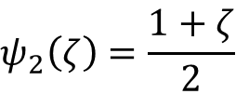


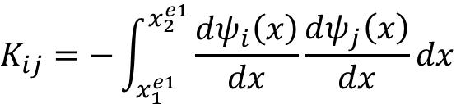
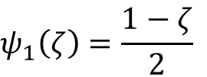




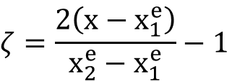

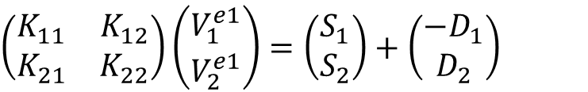



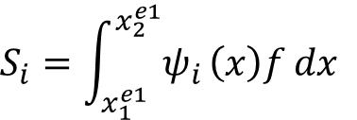


Нормировка
$$\left(\begin{matrix}K_{11} & K_{12} \\ K_{21} & K_{22}\end{matrix}\right)\left(\begin{matrix}V_{1}^{e1} \\ V_{2}^{e1}\end{matrix}\right)=\left(\begin{matrix}S_{1} \\ S_{2}\end{matrix}\right)+\left(\begin{matrix}−D_{1} \\ D_{2}\end{matrix}\right)$$
$$K_{ij}=−\int_{x_{1}^{e1}}^{x_{2}^{e1}}{\frac{dψ_{i}\left(x\right)}{dx}}\frac{dψ_{j}\left(x\right)}{dx}dx$$
$$S_{i}=\int_{x_{1}^{e1}}^{x_{2}^{e1}}{ψ_{i}}\left(x\right)f dx$$
$$1$$
$$ζ=\frac{2\left(x−x_{1}^{e}\right)}{x_{2}^{e}−x_{1}^{e}}−1$$
$$ψ_{1}^{e}\left(x\right)$$
$$ψ_{2}^{e}\left(x\right)$$
$$x$$
$$x_{1}^{e}$$
$$x_{2}^{e}$$
$$ψ_{1}\left(ζ\right)=\frac{1−ζ}{2}$$
$$ψ_{2}\left(ζ\right)=\frac{1+ζ}{2}$$
$$1$$
$$ψ_{1}^{e}\left(ζ\right)$$
$$ψ_{2}^{e}\left(ζ\right)$$
$$ζ$$
$$−1$$
$$+1$$

Slide 12
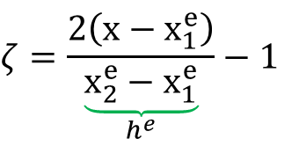
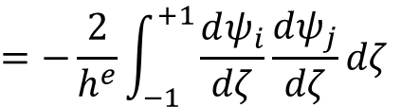
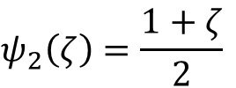
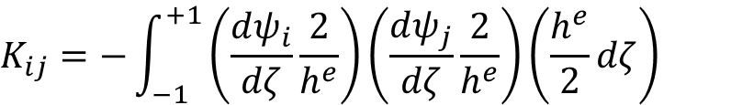
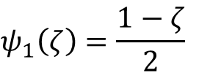
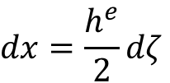
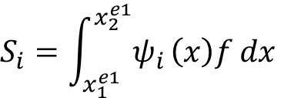
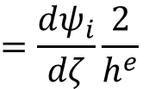
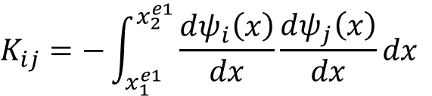
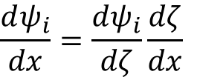
Нормировка
$$K_{ij}=−\int_{x_{1}^{e1}}^{x_{2}^{e1}}{\frac{dψ_{i}\left(x\right)}{dx}}\frac{dψ_{j}\left(x\right)}{dx}dx$$
$$S_{i}=\int_{x_{1}^{e1}}^{x_{2}^{e1}}{ψ_{i}}\left(x\right)f dx$$
$$ψ_{1}\left(ζ\right)=\frac{1−ζ}{2}$$
$$ζ=\frac{2\left(x−x_{1}^{e}\right)}{\underset{h^{e}}{\underbrace{x_{2}^{e}−x_{1}^{e}}}}−1$$
$$ψ_{2}\left(ζ\right)=\frac{1+ζ}{2}$$
$$\frac{dψ_{i}}{dx}=\frac{dψ_{i}}{dζ}\frac{dζ}{dx}$$
$$=\frac{dψ_{i}}{dζ}\frac{2}{h^{e}}$$
$$dx=\frac{h^{e}}{2}dζ$$
$$K_{ij}=−\int_{−1}^{+1}{\left(\frac{dψ_{i}}{dζ}\frac{2}{h^{e}}\right)}\left(\frac{dψ_{j}}{dζ}\frac{2}{h^{e}}\right)\left(\frac{h^{e}}{2}dζ\right)$$
$$=−\frac{2}{h^{e}}\int_{−1}^{+1}{\frac{dψ_{i}}{dζ}}\frac{dψ_{j}}{dζ}dζ$$

Slide 13
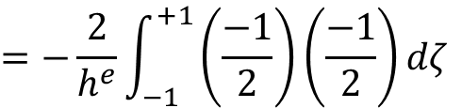
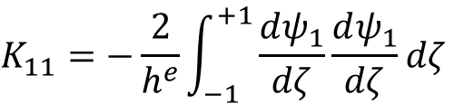

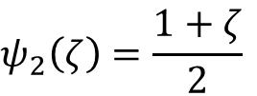
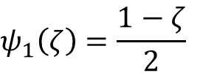



Уравнение Пуассона 1d. МКЭ
$$ψ_{1}\left(ζ\right)=\frac{1−ζ}{2}$$
$$K_{ij}=−\frac{2}{h^{e}}\int_{−1}^{+1}{\frac{dψ_{i}}{dζ}}\frac{dψ_{j}}{dζ}dζ$$
$$ψ_{2}\left(ζ\right)=\frac{1+ζ}{2}$$
$$K_{11}=−\frac{2}{h^{e}}\int_{−1}^{+1}{\frac{dψ_{1}}{dζ}}\frac{dψ_{1}}{dζ}dζ$$
$$=−\frac{2}{h^{e}}\int_{−1}^{+1}{\left(\frac{−1}{2}\right)}\left(\frac{−1}{2}\right)dζ$$
$$=−\frac{1}{2h^{e}}\int_{−1}^{+1}{d}ζ=−\frac{1}{2h^{e}}\left({\left.ζ\right|}_{−1}^{+1}\right)=−\frac{1}{2h^{e}}\left(1−\left(−1\right)\right)=−\frac{1}{h^{e}}$$
$$K_{12}=\frac{1}{h^{e}}$$
$$K_{21}=−\frac{2}{h^{e}}\int_{−1}^{+1}{\frac{dψ_{2}}{dζ}}\frac{dψ_{1}}{dζ}dζ=−\frac{2}{h^{e}}\int_{−1}^{+1}{\left(\frac{1}{2}\right)}\left(\frac{−1}{2}\right)dζ=\frac{1}{2h^{e}}\left({\left.ζ\right|}_{−1}^{+1}\right)=\frac{1}{h^{e}}$$
$$K_{22}=−\frac{1}{h^{e}}$$

Slide 14








Уравнение Пуассона 1d. МКЭ
$$ψ_{1}\left(ζ\right)=\frac{1−ζ}{2}$$
$$\left(\begin{matrix}−\frac{1}{h^{e}} & \frac{1}{h^{e}} \\ \frac{1}{h^{e}} & −\frac{1}{h^{e}}\end{matrix}\right)\left(\begin{matrix}V_{1}^{e1} \\ V_{2}^{e1}\end{matrix}\right)=\left(\begin{matrix}S_{1} \\ S_{2}\end{matrix}\right)+\left(\begin{matrix}−D_{1} \\ D_{2}\end{matrix}\right)$$
$$ψ_{2}\left(ζ\right)=\frac{1+ζ}{2}$$
$$S_{i}=\int_{x_{1}^{e1}}^{x_{2}^{e1}}{ψ_{i}}\left(x\right)f dx$$
$$S_{1}=\int_{−1}^{+1}{\left(\frac{1−ζ}{2}\right)}f\left(\frac{h^{e}}{2}dζ\right)$$
$$=\frac{h^{e}}{4}f\int_{−1}^{+1}{\left(1−ζ\right)} dζ=\frac{h^{e}}{4}f{\left.\left(ζ−\frac{1}{2}ζ^{2}\right)\right|}_{−1}^{+1}=\frac{h^{e}}{4}f\underset{2}{\underbrace{\left(1−\frac{1}{2}−\left(−1−\frac{1}{2}\right)\right)}}$$
$$S_{1}=\frac{h^{e}}{2}f$$
$$S_{2}=\frac{h^{e}}{2}f$$

Slide 15

























Уравнение Пуассона 1d. МКЭ
$$V_{2}$$
$$\left(\begin{matrix}−\frac{1}{h^{e1}} & \frac{1}{h^{e1}} \\ \frac{1}{h^{e1}} & −\frac{1}{h^{e1}}\end{matrix}\right)\left(\begin{matrix}V_{1}^{e1} \\ V_{2}^{e1}\end{matrix}\right)=\frac{f}{2}\left(\begin{matrix}h^{e1} \\ h^{e1}\end{matrix}\right)+\left(\begin{matrix}−D_{1}^{e1} \\ D_{2}^{e1}\end{matrix}\right)$$
$$V$$
$$V_{1}^{e2}$$
$$V_{1}$$
$$V_{2}^{e1}$$
$$V_{3}$$
$$V_{1}^{e1}$$
$$V_{2}^{e2}$$
$$\left(\begin{matrix}−\frac{1}{h^{e2}} & \frac{1}{h^{e2}} \\ \frac{1}{h^{e2}} & −\frac{1}{h^{e2}}\end{matrix}\right)\left(\begin{matrix}V_{1}^{e2} \\ V_{2}^{e2}\end{matrix}\right)=\frac{f}{2}\left(\begin{matrix}h^{e2} \\ h^{e2}\end{matrix}\right)+\left(\begin{matrix}−D_{1}^{e2} \\ D_{2}^{e2}\end{matrix}\right)$$
$$1$$
$$ψ_{1}^{e1}$$
$$ψ_{2}^{e1}$$
$$ψ_{1}^{e2}$$
$$ψ_{2}^{e2}$$
$$x_{1}^{e1}$$
$$x_{2}^{e1}$$
$$x$$
$$h^{e1}$$
$$x_{1}^{e2}$$
$$h^{e2}$$
$$x_{2}^{e2}$$
$$\left(\begin{matrix}−\frac{1}{h^{e1}} & \frac{1}{h^{e1}} & 0 \\ \frac{1}{h^{e1}} & −\frac{1}{h^{e1}} & 0 \\ 0 & 0 & 0\end{matrix}\right)\left(\begin{matrix}V_{1} \\ V_{2} \\ V_{3}\end{matrix}\right)=\frac{f}{2}\left(\begin{matrix}h^{e1} \\ h^{e1} \\ 0\end{matrix}\right)+\left(\begin{matrix}−D_{1}^{e1} \\ D_{2}^{e1} \\ 0\end{matrix}\right)$$
$$\left(\begin{matrix}−\frac{1}{h^{e1}} & \frac{1}{h^{e1}} & 0 \\ \frac{1}{h^{e1}} & −\left(\frac{1}{h^{e1}}+\frac{1}{h^{e2}}\right) & \frac{1}{h^{e2}} \\ 0 & \frac{1}{h^{e2}} & −\frac{1}{h^{e2}}\end{matrix}\right)\left(\begin{matrix}V_{1} \\ V_{2} \\ V_{3}\end{matrix}\right)=\frac{f}{2}\left(\begin{matrix}h^{e1} \\ h^{e1}+h^{e2} \\ h^{e2}\end{matrix}\right)+\left(\begin{matrix}−D_{1}^{e1} \\ D_{2}^{e1}−D_{1}^{e2} \\ D_{2}^{e2}\end{matrix}\right)$$
$$\left(\begin{matrix}0 & 0 & 0 \\ 0 & −\frac{1}{h^{e2}} & \frac{1}{h^{e2}} \\ 0 & \frac{1}{h^{e2}} & −\frac{1}{h^{e2}}\end{matrix}\right)\left(\begin{matrix}V_{1} \\ V_{2} \\ V_{3}\end{matrix}\right)=\frac{f}{2}\left(\begin{matrix}0 \\ h^{e2} \\ h^{e2}\end{matrix}\right)+\left(\begin{matrix}0 \\ −D_{1}^{e2} \\ D_{2}^{e2}\end{matrix}\right)$$
$$D=−\frac{dV}{dx}$$

Slide 16


Уравнение Пуассона 1d. МКЭ
$$\left(\begin{matrix}−\frac{1}{h^{e1}} & \frac{1}{h^{e1}} & 0 \\ \frac{1}{h^{e1}} & −\left(\frac{1}{h^{e1}}+\frac{1}{h^{e2}}\right) & \frac{1}{h^{e2}} \\ 0 & \frac{1}{h^{e2}} & −\frac{1}{h^{e2}}\end{matrix}\right)\left(\begin{matrix}V_{1} \\ V_{2} \\ V_{3}\end{matrix}\right)=\frac{f}{2}\left(\begin{matrix}h^{e1} \\ h^{e1}+h^{e2} \\ h^{e2}\end{matrix}\right)+\left(\begin{matrix}−D_{1}^{e1} \\ 0 \\ D_{2}^{e2}\end{matrix}\right)$$
2 elements
$$\left(\begin{matrix}−\frac{1}{h^{e1}} & \frac{1}{h^{e1}} & 0 & 0 & 0 & 0 \\ \frac{1}{h^{e1}} & −\left(\frac{1}{h^{e1}}+\frac{1}{h^{e2}}\right) & \frac{1}{h^{e2}} & 0 & 0 & 0 \\ 0 & \frac{1}{h^{e2}} & −\left(\frac{1}{h^{e2}}+\frac{1}{h^{e3}}\right) & \frac{1}{h^{e3}} & 0 & 0 \\ 0 & 0 & \frac{1}{h^{e3}} & −\left(\frac{1}{h^{e3}}+\frac{1}{h^{e4}}\right) & \frac{1}{h^{e4}} & 0 \\ 0 & 0 & 0 & \frac{1}{h^{e4}} & −\left(\frac{1}{h^{e4}}+\frac{1}{h^{e5}}\right) & \frac{1}{h^{e5}} \\ 0 & 0 & 0 & 0 & \frac{1}{h^{e5}} & −\frac{1}{h^{e5}}\end{matrix}\right)\left(\begin{matrix}V_{1} \\ V_{2} \\ V_{3} \\ V_{4} \\ V_{5} \\ V_{6}\end{matrix}\right)=\frac{f}{2}\left(\begin{matrix}h^{e1} \\ h^{e1}+h^{e2} \\ h^{e2}+h^{e3} \\ h^{e3}+h^{e4} \\ h^{e4}+h^{e5} \\ h^{e5}\end{matrix}\right)+\left(\begin{matrix}−D_{1}^{e1} \\ 0 \\ 0 \\ 0 \\ 0 \\ D_{2}^{e5}\end{matrix}\right)$$
5 elements

Slide 17






Уравнение Пуассона 1d. МКЭ
Известно: V₁ и V₆ — потенциалы на концах. Неизвестно: V₂ … V₅ и потоки на концах D₁ᵉ¹, D₂ᵉ⁵ ⇒ 6 уравнений на 6 неизвестных
$$−\frac{1}{h^{e1}}V_{1}+\frac{1}{h^{e1}}V_{2}=\frac{f}{2}h^{e1}−D_{1}^{e1}$$
строки 1 и 6 содержат неизвестные потоки D — откладываем
(1)
$$\frac{1}{h^{e1}}V_{1}−\left(\frac{1}{h^{e1}}+\frac{1}{h^{e2}}\right)V_{2}+\frac{1}{h^{e2}}V_{3}=\frac{f}{2}\left(h^{e1}+h^{e2}\right)$$
строки 2–5: потоков D нет —
замкнутая система на V₂ … V₅
V₁ и V₆ в ней — уже числа
(2)
$$\frac{1}{h^{e2}}V_{2}−\left(\frac{1}{h^{e2}}+\frac{1}{h^{e3}}\right)V_{3}+\frac{1}{h^{e3}}V_{4}=\frac{f}{2}\left(h^{e2}+h^{e3}\right)$$
(3)
$$\frac{1}{h^{e3}}V_{3}−\left(\frac{1}{h^{e3}}+\frac{1}{h^{e4}}\right)V_{4}+\frac{1}{h^{e4}}V_{5}=\frac{f}{2}\left(h^{e3}+h^{e4}\right)$$
(4)
$$\frac{1}{h^{e4}}V_{4}−\left(\frac{1}{h^{e4}}+\frac{1}{h^{e5}}\right)V_{5}+\frac{1}{h^{e5}}V_{6}=\frac{f}{2}\left(h^{e4}+h^{e5}\right)$$
(5)
$$\frac{1}{h^{e5}}V_{5}−\frac{1}{h^{e5}}V_{6}=\frac{f}{2}h^{e5}+D_{2}^{e5}$$
найдём D₂ᵉ⁵ отсюда после решения
(6)

Slide 18








Уравнение Пуассона 1d. МКЭ
Шаг 1. Переносим известные V₁, V₆ в правую часть (строки 2 и 5):
$$−\left(\frac{1}{h^{e1}}+\frac{1}{h^{e2}}\right)V_{2}+\frac{1}{h^{e2}}V_{3}=\frac{f}{2}\left(h^{e1}+h^{e2}\right)−\frac{V_{1}}{h^{e1}}$$
$$\frac{1}{h^{e4}}V_{4}−\left(\frac{1}{h^{e4}}+\frac{1}{h^{e5}}\right)V_{5}=\frac{f}{2}\left(h^{e4}+h^{e5}\right)−\frac{V_{6}}{h^{e5}}$$
Шаг 2. СЛАУ 4 × 4 для неизвестных V₂ … V₅:
Шаг 2. СЛАУ 4 × 4 для неизвестных V₂ … V₅:
$$\left(\begin{matrix}−\left(\frac{1}{h^{e1}}+\frac{1}{h^{e2}}\right) & \frac{1}{h^{e2}} & 0 & 0 \\ \frac{1}{h^{e2}} & −\left(\frac{1}{h^{e2}}+\frac{1}{h^{e3}}\right) & \frac{1}{h^{e3}} & 0 \\ 0 & \frac{1}{h^{e3}} & −\left(\frac{1}{h^{e3}}+\frac{1}{h^{e4}}\right) & \frac{1}{h^{e4}} \\ 0 & 0 & \frac{1}{h^{e4}} & −\left(\frac{1}{h^{e4}}+\frac{1}{h^{e5}}\right)\end{matrix}\right)\left(\begin{matrix}V_{2} \\ V_{3} \\ V_{4} \\ V_{5}\end{matrix}\right)=\frac{f}{2}\left(\begin{matrix}h^{e1}+h^{e2} \\ h^{e2}+h^{e3} \\ h^{e3}+h^{e4} \\ h^{e4}+h^{e5}\end{matrix}\right)−\left(\begin{matrix}\frac{V_{1}}{h^{e1}} \\ 0 \\ 0 \\ \frac{V_{6}}{h^{e5}}\end{matrix}\right)$$
$$\left(\begin{matrix}−\left(\frac{1}{h^{e1}}+\frac{1}{h^{e2}}\right) & \frac{1}{h^{e2}} & 0 & 0 \\ \frac{1}{h^{e2}} & −\left(\frac{1}{h^{e2}}+\frac{1}{h^{e3}}\right) & \frac{1}{h^{e3}} & 0 \\ 0 & \frac{1}{h^{e3}} & −\left(\frac{1}{h^{e3}}+\frac{1}{h^{e4}}\right) & \frac{1}{h^{e4}} \\ 0 & 0 & \frac{1}{h^{e4}} & −\left(\frac{1}{h^{e4}}+\frac{1}{h^{e5}}\right)\end{matrix}\right)\left(\begin{matrix}V_{2} \\ V_{3} \\ V_{4} \\ V_{5}\end{matrix}\right)=\frac{f}{2}\left(\begin{matrix}h^{e1}+h^{e2} \\ h^{e2}+h^{e3} \\ h^{e3}+h^{e4} \\ h^{e4}+h^{e5}\end{matrix}\right)−\left(\begin{matrix}\frac{V_{1}}{h^{e1}} \\ 0 \\ 0 \\ \frac{V_{6}}{h^{e5}}\end{matrix}\right)$$
Шаг 3. После решения — потоки на концах (строки 1 и 6):
Равномерная сетка hᵉ = h (умножаем на h):
$$D_{1}^{e1}=\frac{V_{1}−V_{2}}{h^{e1}}+\frac{f}{2}h^{e1}$$
$$\left(\begin{matrix}−2 & 1 & 0 & 0 \\ 1 & −2 & 1 & 0 \\ 0 & 1 & −2 & 1 \\ 0 & 0 & 1 & −2\end{matrix}\right)\left(\begin{matrix}V_{2} \\ V_{3} \\ V_{4} \\ V_{5}\end{matrix}\right)=fh^{2}\left(\begin{matrix}1 \\ 1 \\ 1 \\ 1\end{matrix}\right)−\left(\begin{matrix}V_{1} \\ 0 \\ 0 \\ V_{6}\end{matrix}\right)$$
в электростатике — заряд на электродах
та же СЛАУ, что в МКР (лекция 2)
$$D_{2}^{e5}=\frac{V_{5}−V_{6}}{h^{e5}}−\frac{f}{2}h^{e5}$$

Slide 19



















Квадратичные базисные функции
$$V_{N}\left(x\right)=\sum_{i=1}^{N}{V_{i}}ψ_{i}\left(x\right)$$
$$V\left(x\right)≈V_{N}\left(x\right)$$
$$V$$
$$V$$
$$V_{3}^{e}$$
$$V_{1}^{e}$$
$$V_{2}^{e}$$
$$V_{1}^{e}$$
$$V_{2}^{e}$$
$$1$$
$$1$$
$$ψ_{1}^{e}$$
$$ψ_{1}^{e}$$
$$ψ_{2}^{e}$$
$$x$$
$$x$$
$$x_{1}^{e}$$
$$x_{2}^{e}$$
$$x_{1}^{e}$$
$$x_{3}^{e}$$
$$x_{2}^{e}$$

Slide 20





















Квадратичные базисные функции
$$V_{N}\left(x\right)=\sum_{i=1}^{N}{V_{i}}ψ_{i}\left(x\right)$$
$$V\left(x\right)≈V_{N}\left(x\right)$$
$$V$$
$$V$$
$$V_{2}^{e}$$
$$V_{1}^{e}$$
$$V_{2}^{e}$$
$$V_{1}^{e}$$
$$V_{3}^{e}$$
$$ψ_{2}^{e}$$
$$1$$
$$1$$
$$ψ_{1}^{e}$$
$$ψ_{3}^{e}$$
$$ψ_{1}^{e}$$
$$ψ_{2}^{e}$$
$$x$$
$$x$$
$$x_{1}^{e}$$
$$x_{2}^{e}$$
$$x_{1}^{e}$$
$$x_{2}^{e}$$
$$x_{3}^{e}$$

Slide 21















Квадратичные базисные функции
$$x_{2}^{e}=\frac{x_{1}^{e}+x_{3}^{e}}{2}$$
$$ζ=\frac{2\left(x−x_{2}^{e}\right)}{x_{3}^{e}−x_{1}^{e}}$$
$$ζ=\frac{2\left(x_{1}^{e}−0.5x_{1}^{e}−0.5x_{3}^{e}\right)}{x_{3}^{e}−x_{1}^{e}}$$
$$ζ=\frac{2\left(0.5x_{1}^{e}−0.5x_{3}^{e}\right)}{x_{3}^{e}−x_{1}^{e}}$$
$$ζ=\frac{−\left(x_{3}^{e}−x_{1}^{e}\right)}{x_{3}^{e}−x_{1}^{e}}$$
$$x=x_{1}^{e}$$
$$ζ=−1$$
$$ζ=\frac{2\left(x_{2}^{e}−x_{2}^{e}\right)}{x_{3}^{e}−x_{1}^{e}}$$
$$x=x_{2}^{e}$$
$$ζ=0$$
$$ζ=\frac{2\left(x_{3}^{e}−0.5x_{1}^{e}−0.5x_{3}^{e}\right)}{x_{3}^{e}−x_{1}^{e}}$$
$$ζ=\frac{2\left(0.5x_{3}^{e}−0.5x_{1}^{e}\right)}{x_{3}^{e}−x_{1}^{e}}$$
$$ζ=\frac{x_{3}^{e}−x_{1}^{e}}{x_{3}^{e}−x_{1}^{e}}$$
$$x=x_{3}^{e}$$
$$ζ=1$$

Slide 22






















Квадратичные базисные функции
$$ψ_{1}^{e}\left(ζ\right)=\frac{1}{2}ζ\left(ζ−1\right)$$
$$1$$
$$ψ_{1}^{e}\left(x\right)$$
$$ψ_{2}^{e}\left(x\right)$$
$$ψ_{3}^{e}\left(x\right)$$
$$ψ_{2}^{e}\left(ζ\right)=\left(1+ζ\right)\left(1−ζ\right)$$
$$x$$
$$x_{1}^{e}$$
$$x_{2}^{e}$$
$$x_{3}^{e}$$
$$ψ_{3}^{e}\left(−1\right)=0$$
$$ψ_{3}^{e}\left(0\right)=0$$
$$ψ_{1}^{e}\left(ζ\right)$$
$$ψ_{3}^{e}\left(ζ\right)$$
$$ψ_{3}^{e}\left(+1\right)=1$$
$$1$$
$$ψ_{2}^{e}\left(ζ\right)$$
$$K_{11}=−\frac{2}{h^{e}}\int_{−1}^{1}{\left(ζ−\frac{1}{2}\right)}\left(ζ−\frac{1}{2}\right)dζ=−\frac{2}{h^{e}}\left(\frac{7}{6}\right)=−\frac{7}{3h^{e}}$$
$$ζ$$
$$−1$$
$$0$$
$$+1$$

Slide 23


Квадратичные базисные функции
$$\left(\begin{matrix}−\frac{7}{3h^{e1}} & \frac{8}{3h^{e1}} & −\frac{1}{3h^{e1}} \\ \frac{8}{3h^{e1}} & −\frac{16}{3h^{e1}} & \frac{8}{3h^{e1}} \\ −\frac{1}{3h^{e1}} & \frac{8}{3h^{e1}} & −\frac{7}{3h^{e1}}\end{matrix}\right)\left(\begin{matrix}V_{1}^{e1} \\ V_{2}^{e1} \\ V_{3}^{e1}\end{matrix}\right)=f\left(\begin{matrix}\frac{h^{e1}}{6} \\ \frac{2h^{e1}}{3} \\ \frac{h^{e1}}{6}\end{matrix}\right)+\left(\begin{matrix}−D\left(x_{1}^{e1}\right) \\ 0 \\ D\left(x_{3}^{e1}\right)\end{matrix}\right)$$
$$\left(\begin{matrix}0 & −\frac{16}{3h^{e1}} & \frac{8}{3h^{e1}} & 0 & 0 & 0 & 0 \\ 0 & \frac{8}{3h^{e1}} & −\frac{7}{3h^{e1}}−\frac{7}{3h^{e2}} & \frac{8}{3h^{e2}} & −\frac{1}{3h^{e2}} & 0 & 0 \\ 0 & 0 & \frac{8}{3h^{e2}} & −\frac{16}{3h^{e2}} & \frac{8}{3h^{e2}} & 0 & 0 \\ 0 & 0 & −\frac{1}{3h^{e2}} & \frac{8}{3h^{e2}} & −\frac{7}{3h^{e2}}−\frac{7}{3h^{e3}} & \frac{8}{3h^{e3}} & 0 \\ 0 & 0 & 0 & 0 & \frac{8}{3h^{e3}} & −\frac{16}{3h^{e3}} & 0\end{matrix}\right)\left(\begin{matrix}V_{1} \\ V_{2} \\ V_{3} \\ V_{4} \\ V_{5} \\ V_{6} \\ V_{7}\end{matrix}\right)=f\left(\begin{matrix}\frac{2h^{e1}}{3} \\ \frac{h^{e1}+h^{e2}}{6} \\ \frac{2h^{e2}}{3} \\ \frac{h^{e2}+h^{e3}}{6} \\ \frac{2h^{e3}}{3}\end{matrix}\right)+\left(\begin{matrix}−\frac{8}{3h^{e1}}V_{1} \\ \frac{1}{3h^{e1}}V_{1} \\ 0 \\ \frac{1}{3h^{e3}}V_{7} \\ −\frac{8}{3h^{e3}}V_{7}\end{matrix}\right)$$

Slide 24


Квадратичные базисные функции
$$\frac{d}{dx}\left(ε\frac{dV}{dx}\right)=f, f=\left\{\begin{aligned}0, x<a \left({SiO}_{2}\right) \\ −f_{0} e^{−\left(x−a\right)/λ}, x>a \left(Si\right)\end{aligned}\right.$$
Те же 7 узлов: 6 линейных или 3 квадратичных элемента
Сходимость: ошибка от числа узлов
SiO₂
Si
100 %
$$V$$
10 %
линейные
O(h²): h ÷ 2 ⇒ ÷ 4
1 %
0,1 %
0,01 %
0,001 %
квадратичные
O(h³): h ÷ 2 ⇒ ÷ 8
ошибка: 3,8 % → 0,9 %
0,0001 %
$$x$$
5
10
20
40
80
160
$$a$$
число узлов
точное решение
линейные элементы
квадратичные элементы

